Slide 1
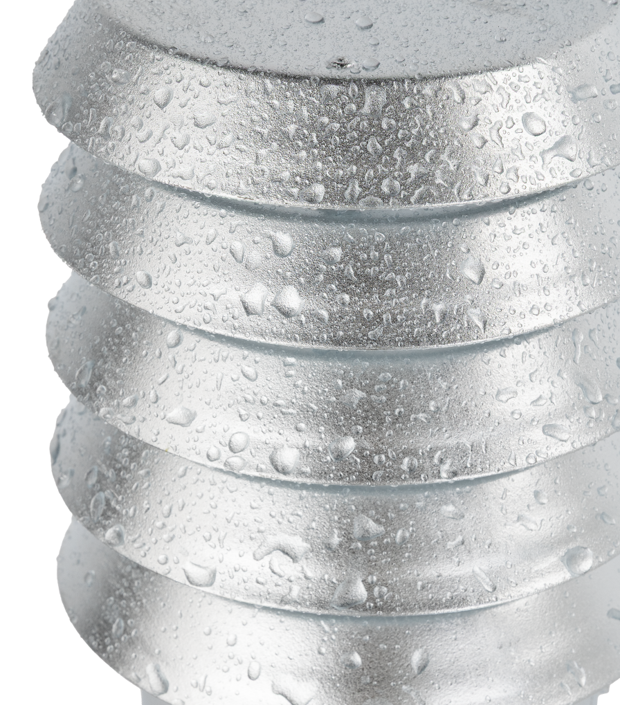
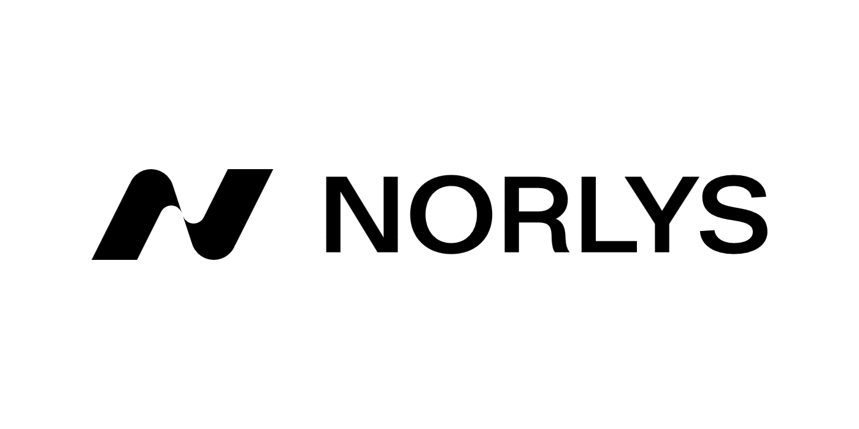
Zabezpieczanie powierzchni

Slide 2
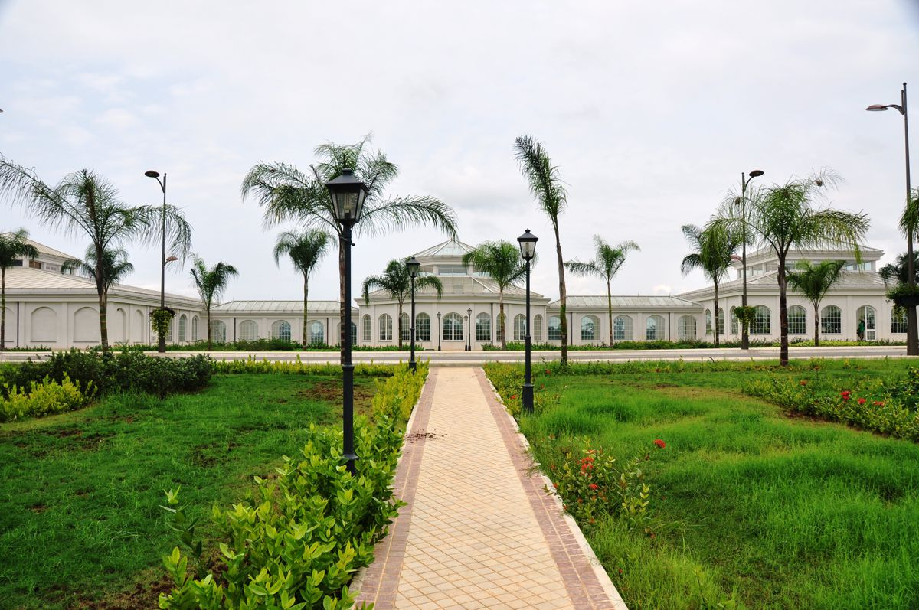
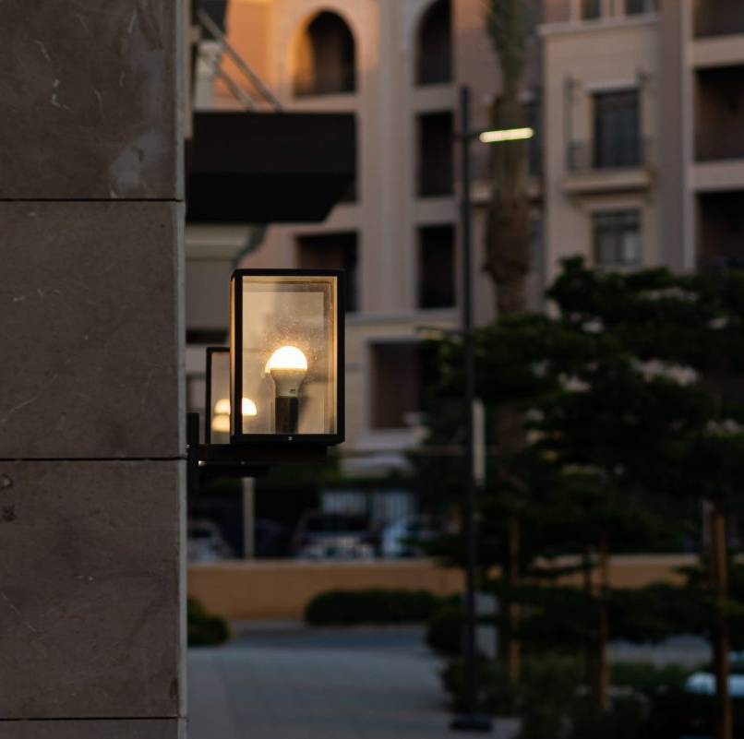
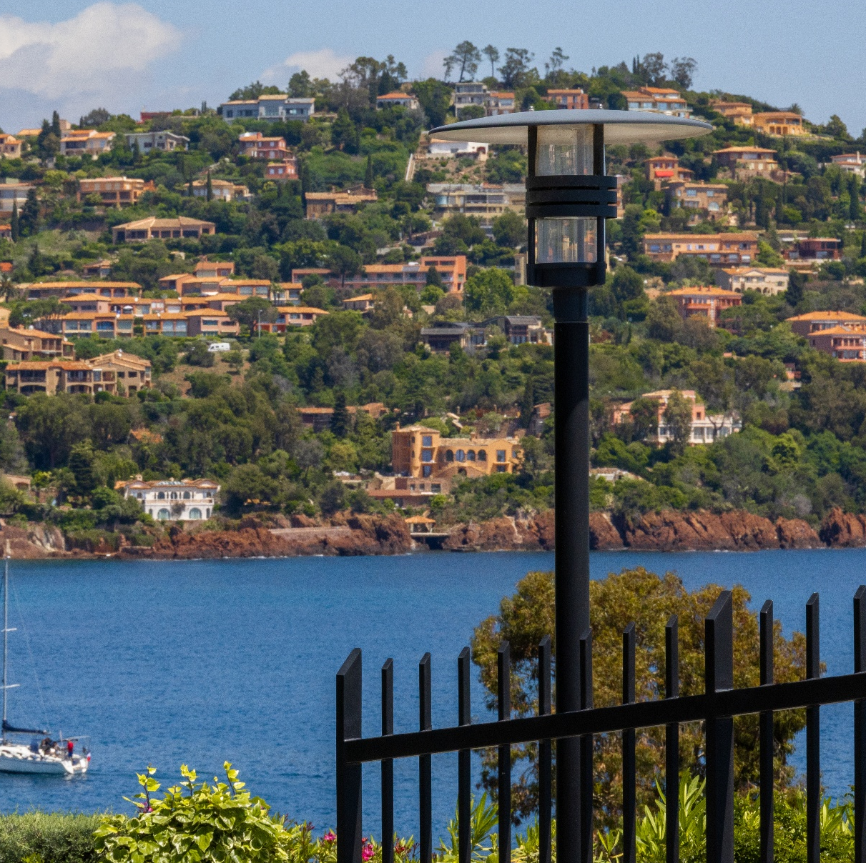
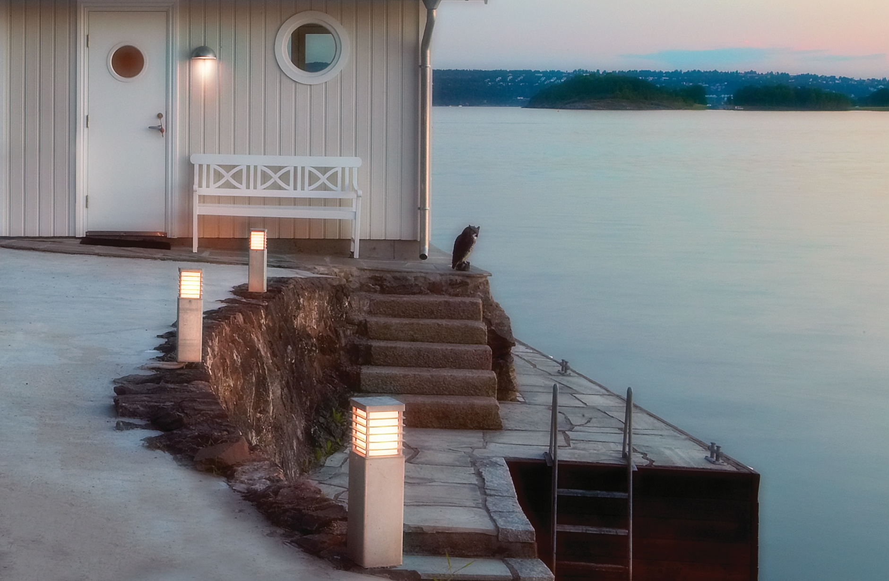

Zabezpieczanie antykorozyjne powierzchni
jako kluczowy proces podczas produkcji.
Norlys oferuje szeroki wybór produktów, które doskonale nadają się do obszarów przybrzeżnych (Morze Północne, Morze Bałtyckie, Morze Śródziemne), jak i do suchych
i piaszczystych obszarów Bliskiego Wschodu i Afryki Północnej.
Z własnego doświadczenia wiemy,
że aby zapewnić długotrwałe
i bezawaryjne działanie produktów
w tych bardzo zróżnicowanych środowiskach, konieczne jest włożenie bardzo dużego wysiłku w ich odpowiednie przygotowanie.
Oprócz stosowania najlepszych komponentów elektrycznych
i surowców, w ciągu ponad 30 lat działalności firma Norlys stosuje i ciągle udoskonala najnowocześniejsze procesy ochrony powierzchni aluminium i stali.

Slide 3
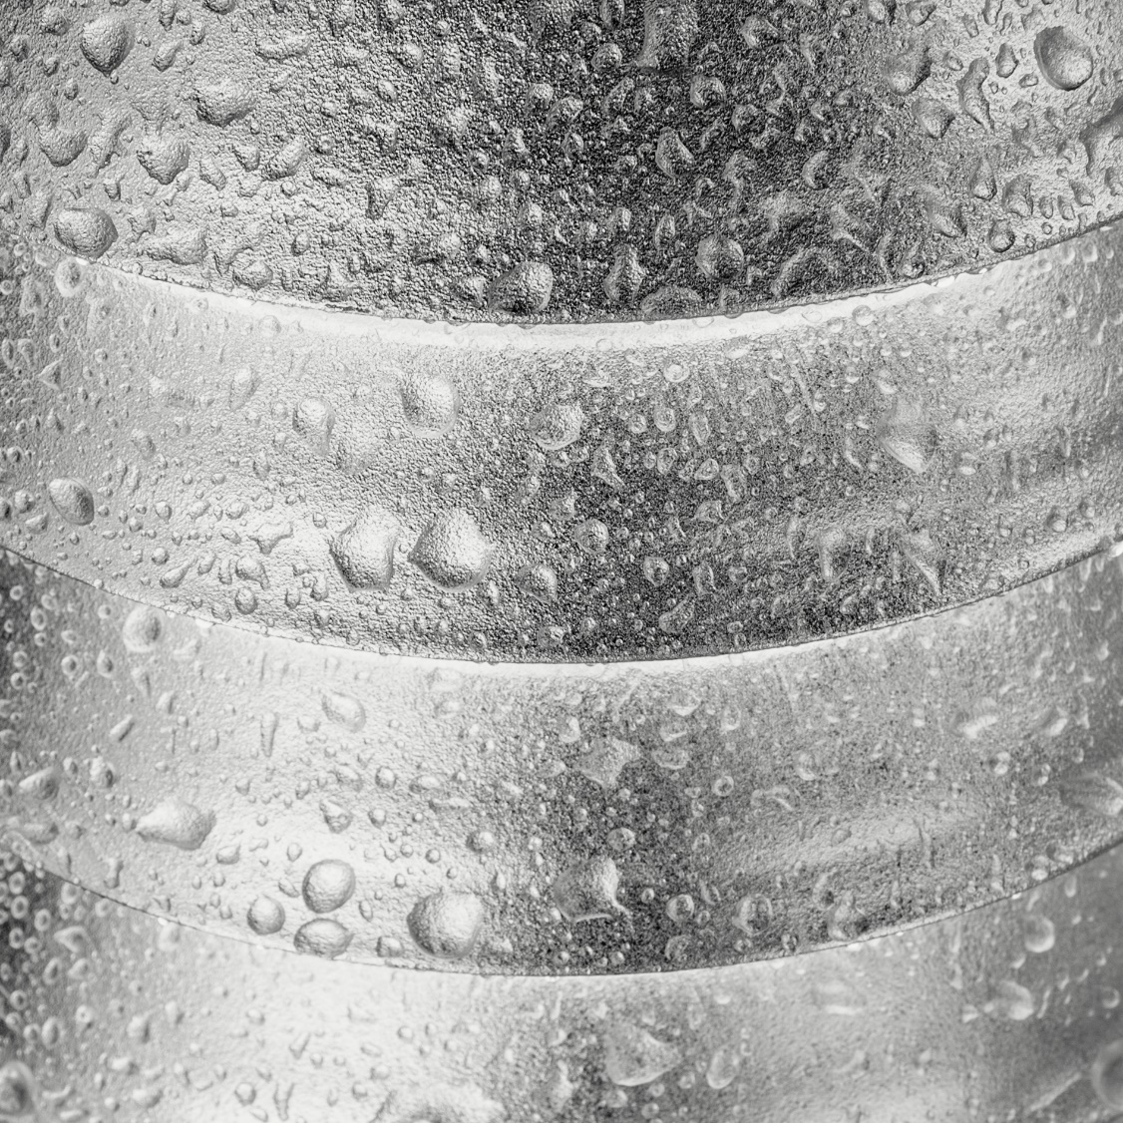
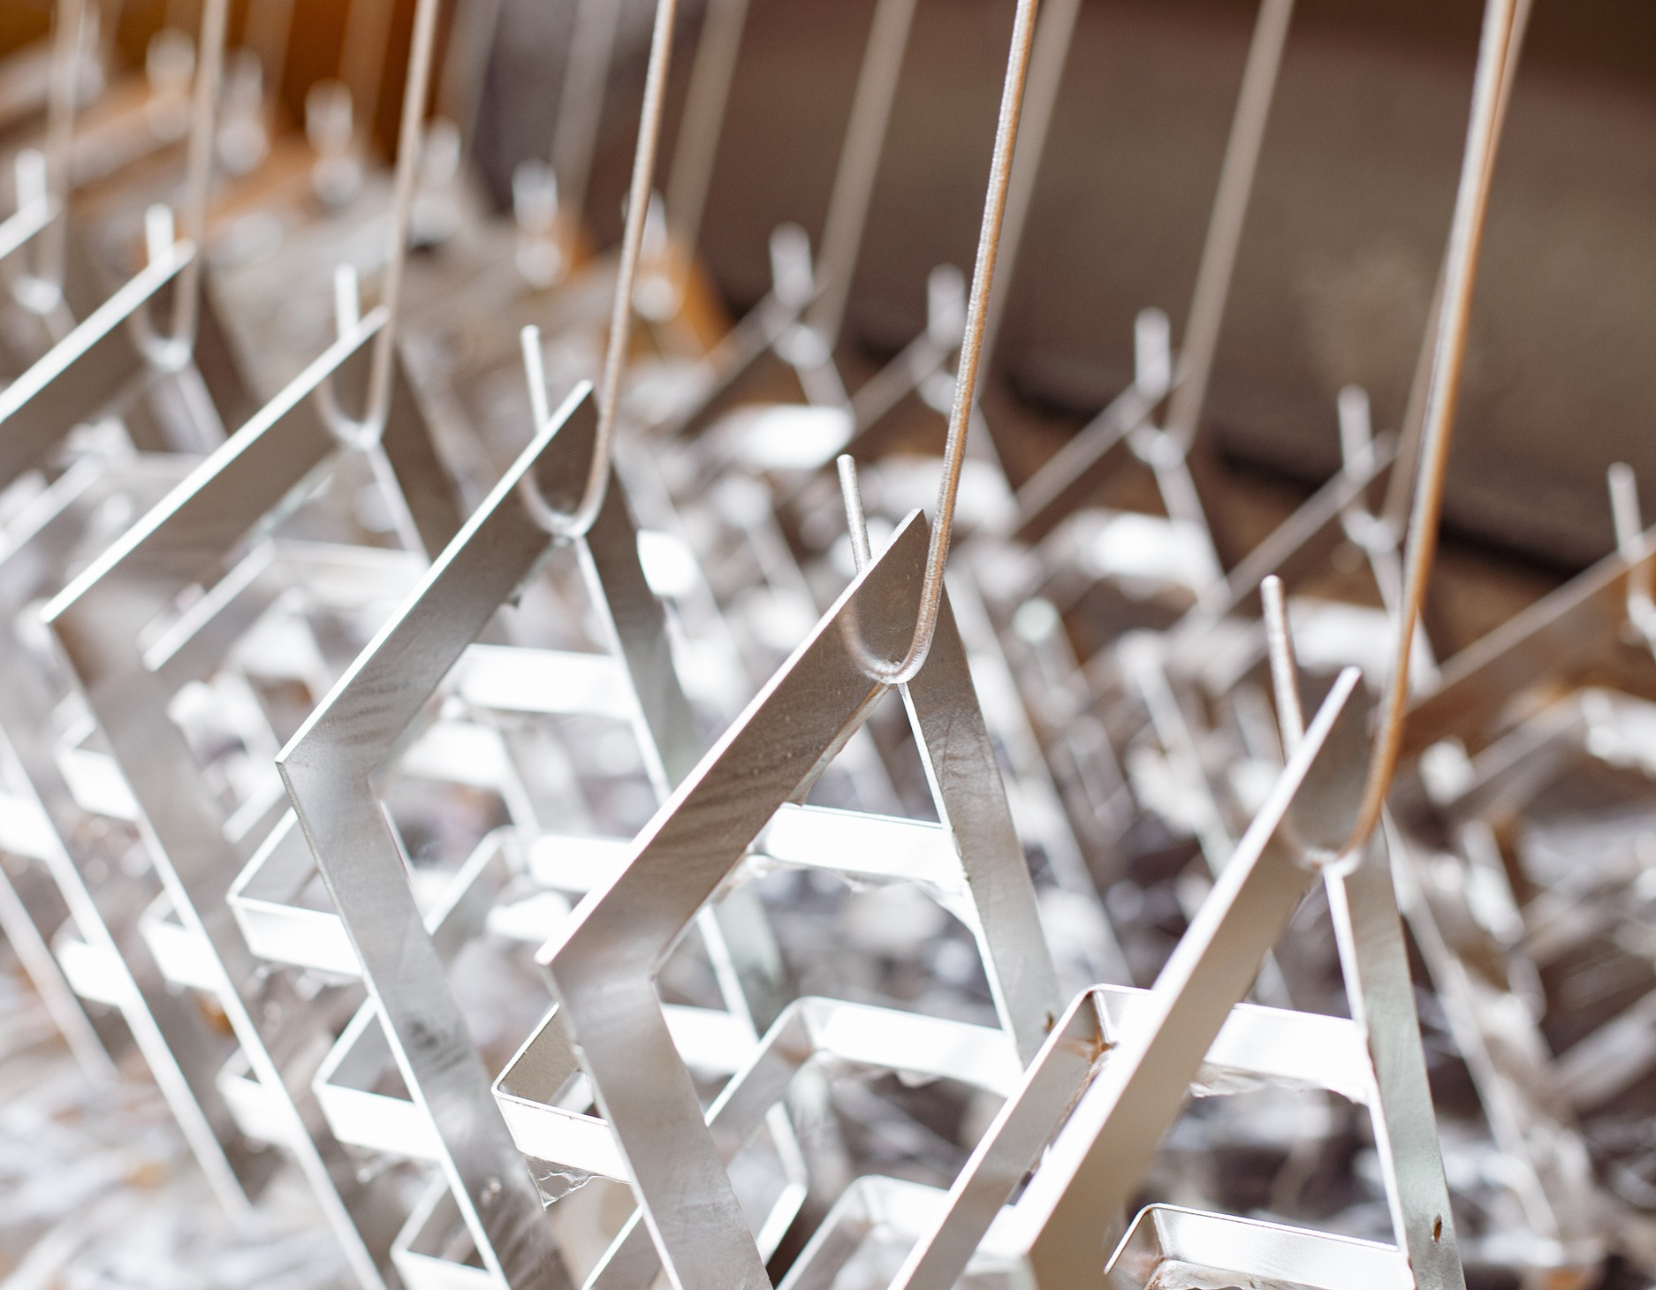
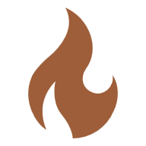
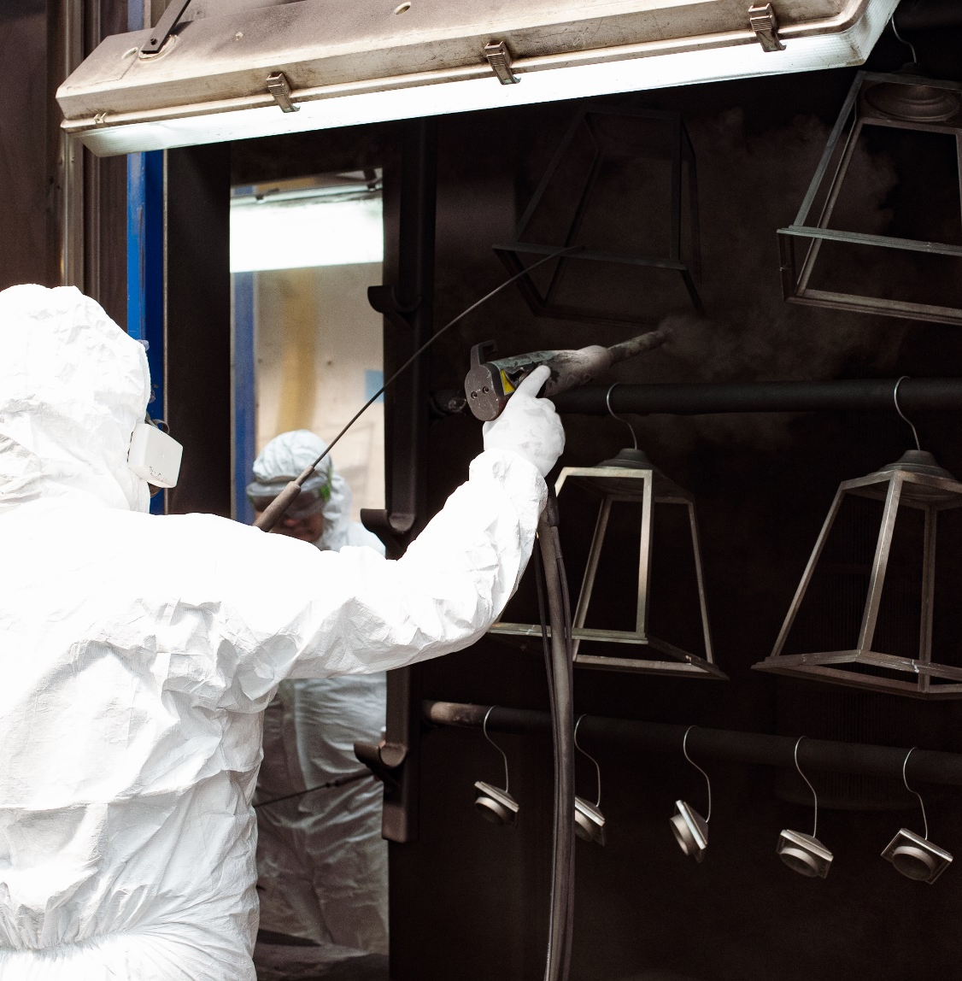
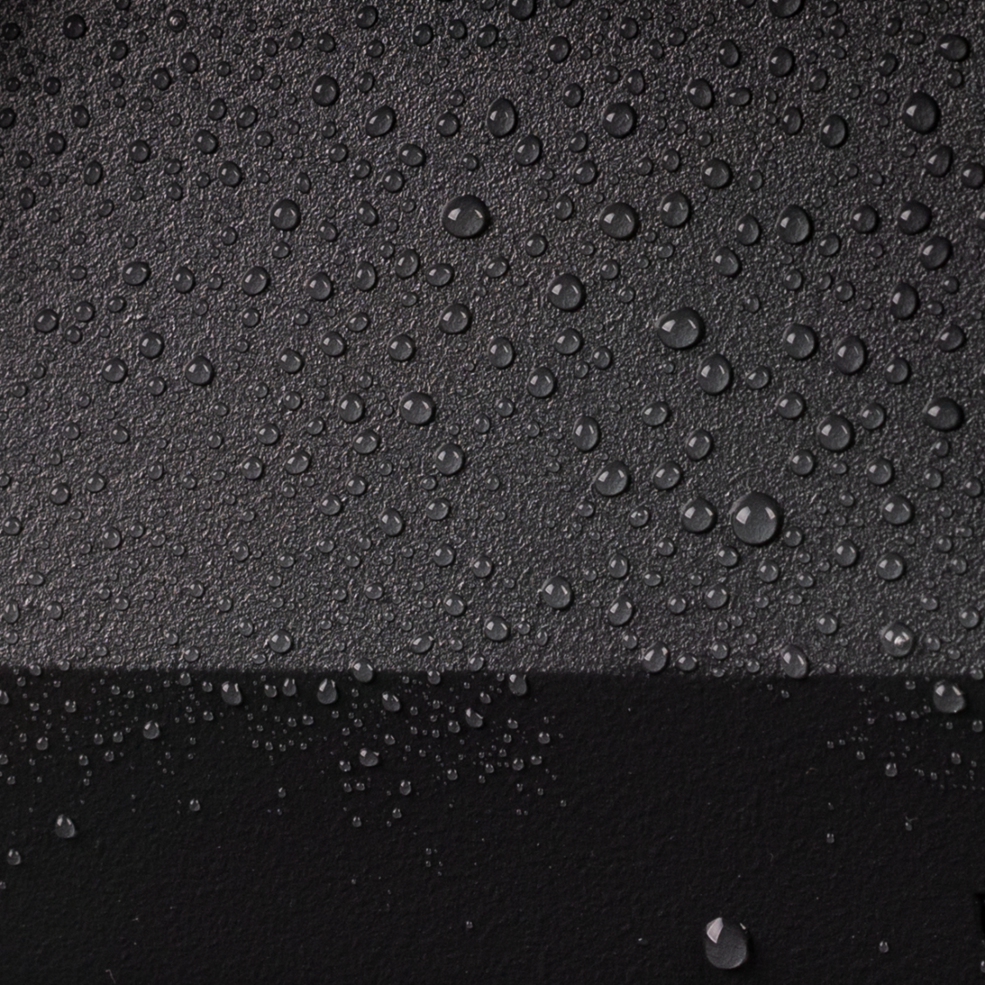

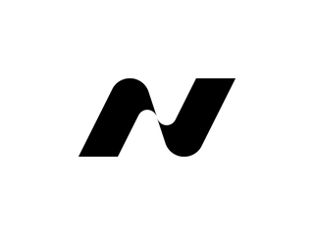

Typy zabezpieczania antykorozyjnego powierzchni.
Cynkowanie Ogniowe
Zapewnia długotrwałą ochronę antykorozyjną i mechaniczną dla elementów stalowych. Może być stosowane zarówno jako ostateczna obróbka powierzchni, jak i etap pośredni przed dalszym malowaniem proszkowym.
W naszym zakładzie wykorzystujemy jedną z najmniejszych wanien zanurzeniowych ze stopionym cynkiem, co pozwala nam na precyzyjną kontrolę całego procesu cynkowania w celu uzyskania najwyższej jakości otrzymanej powłoki.
Malowanie Proszkowe
Większość elementów stalowych i aluminiowych jest pokryta powłoką lakierniczą, zapewniającą długotrwałą ochronę antykorozyjną.
Przed malowaniem elementy poddawane są wieloetapowej obróbce fizykochemicznej, która zapewnia ich odporność na korozję.
Nasza lakiernia proszkowa wykorzystuje technologię malowania proszkowego TRIBO, która zapewnia precyzyjne nakładanie farby proszkowej.
Natychmiast po nałożeniu farby proszkowej elementy poddawane są procesowi polimeryzacji w specjalnym piecu, co zapewnia trwałe
i wizualnie nienaganne wykończenie.

Slide 4
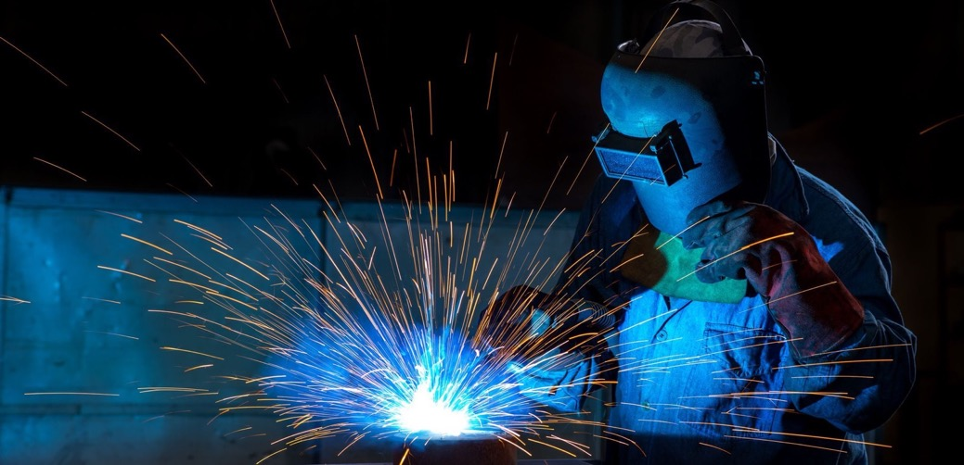
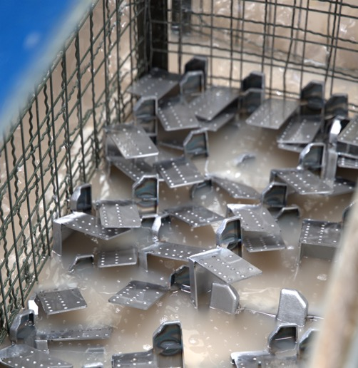
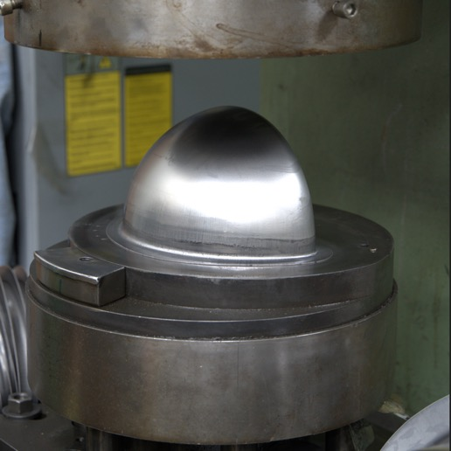
Stal – dlaczego używamy?
Istnieje wielowiekowa tradycja obróbki
i formowania stali, która jest niezwykle trwałym, a jednocześnie podatnym na obróbkę materiałem. Dobrze znana technologia i metody ochrony antykorozyjnej powierzchni.
Norlys w swoich procesach produkcyjnych wykorzystuje blachy stalowe, rury i profile pochodzące
z Europejskich źródeł.
Aby zapewnić długotrwałą ochronę antykorozyjną, firma Norlys przeprowadza wieloetapowy proces fizycznej i chemicznej obróbki powierzchni, a następnie maluje ją na pożądany kolor..

Slide 5
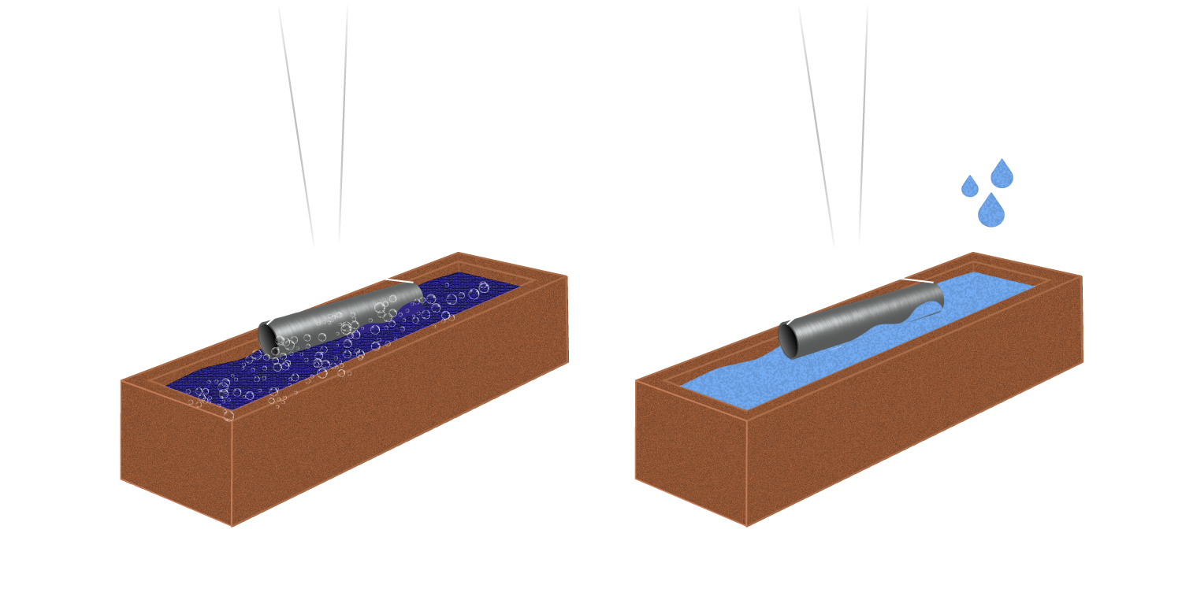
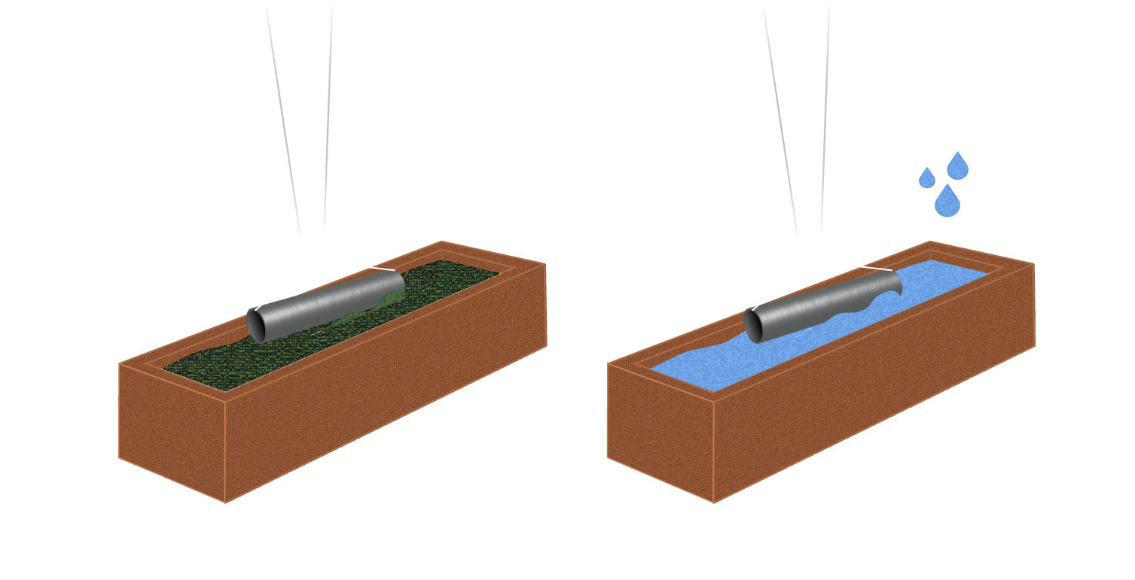
Proces przygotowania powierzchni - stal.
1.
2.
1.
‚Mycie’ (fizykochemiczne, przy użyciu roztworu zasadowego wraz z silnymi detergentami) – około
10–15 minut w temperaturze ~50ºC. Kąpiel jest
w ciągłym ruchu (pompy), co zapewnia doskonałe wyniki czyszczenia.
Płukanie
2.
3.
4.
3.
Chemiczna aktywacja przed fosforanowaniem. Około 2 minuty w specjalnym roztworze o odczynie kwasowym. Zapewnia lepszą penetrację soli fosforu i lepszą przyczepność farby.
Płukanie
4.

Slide 6
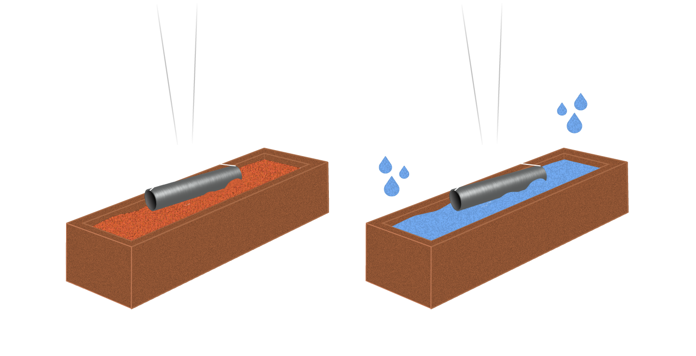
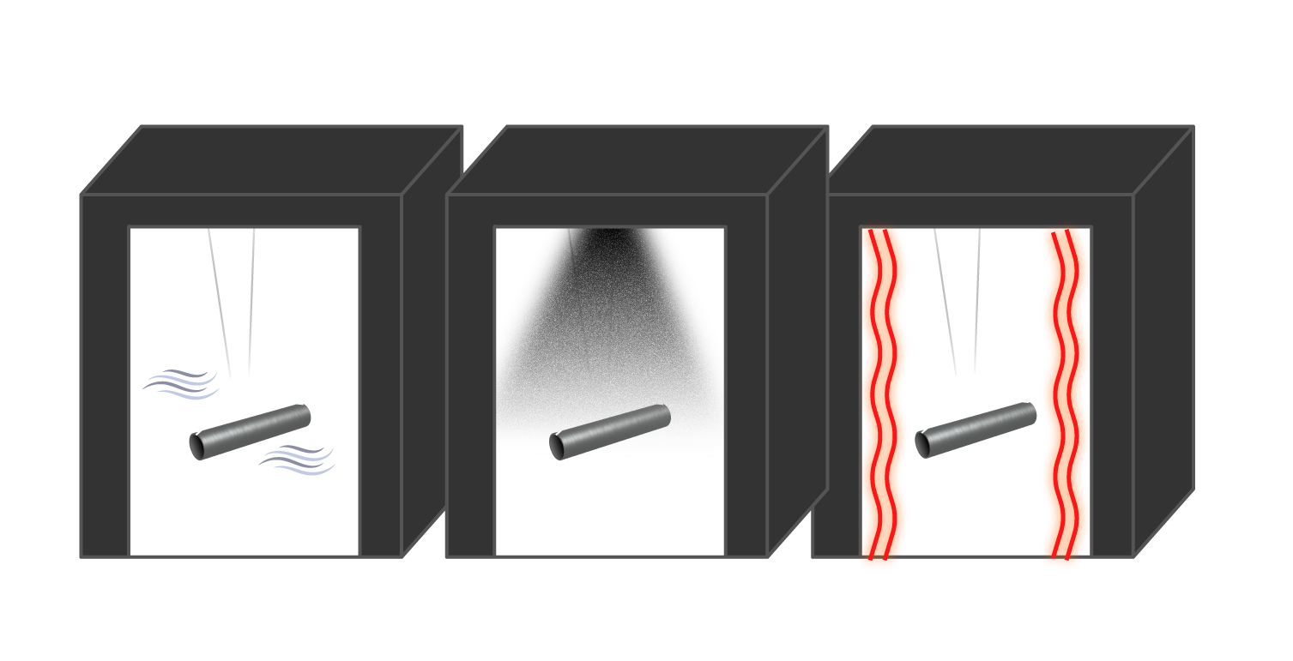
5.
6.
5.
Fosforanowanie. Zapewnia doskonałą ochronę przed korozją oraz bardzo dobrą przyczepność farby. Proces ten obejmuje zestaw wielu złożonych reakcji chemicznych. Wymaga bardzo ścisłej kontroli parametrów, zarówno chemicznych jak i fizycznych.
Podwójne płukanie (w tym DEMI)
6.
7.
Suszenie
Aplikacja farby proszkowej (malowanie)
Polimeryzacja farby w specjalnym piecu
7.
8.
9.
8.
9.

Slide 7
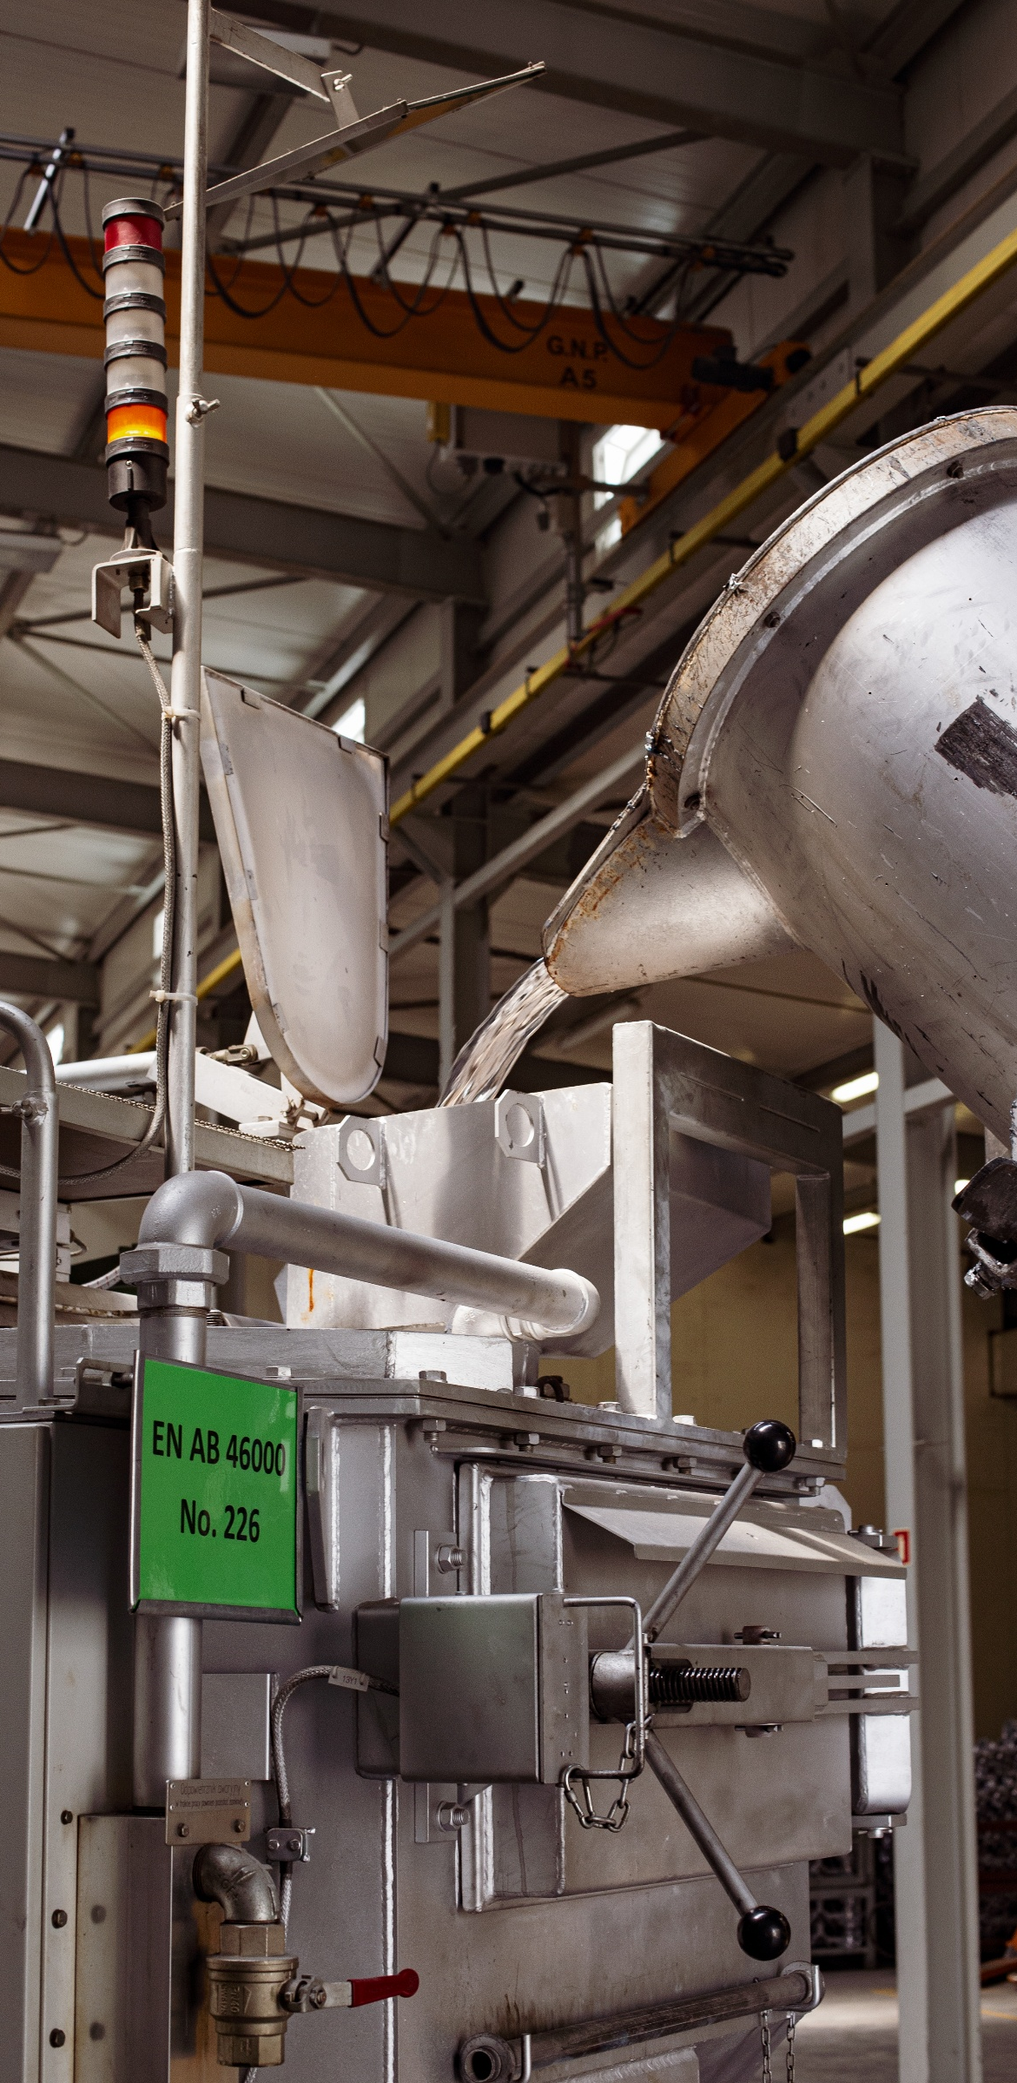
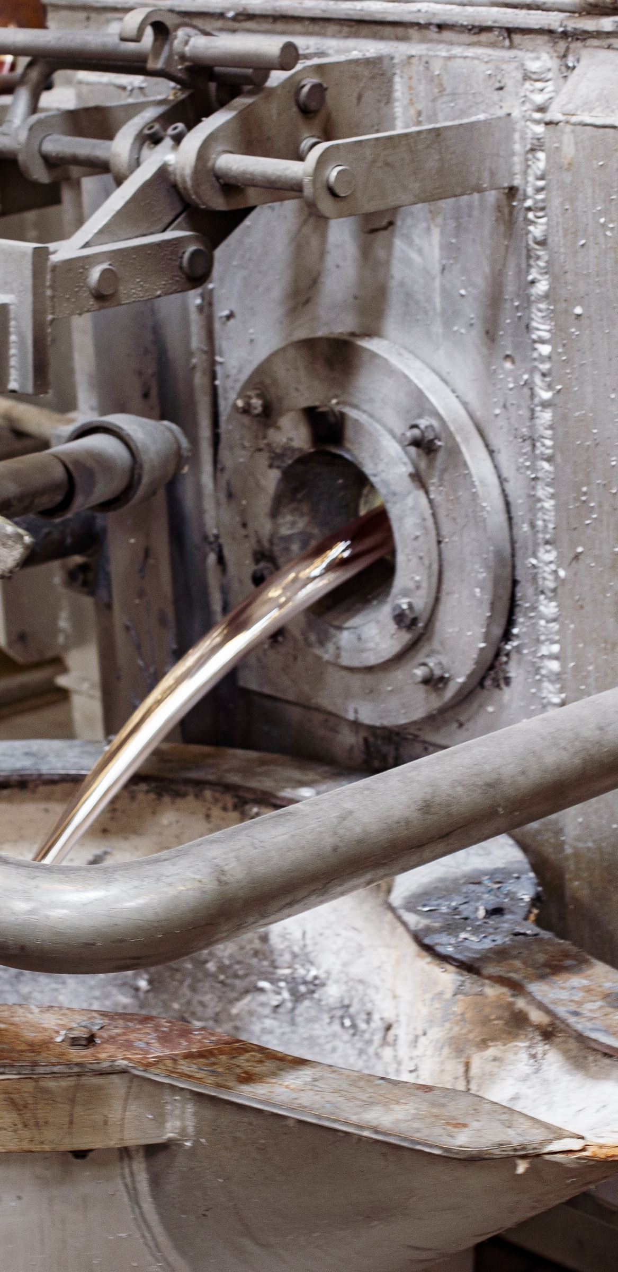
Aluminium – dlaczego używamy?
Aluminium jest jednym z najpopularniejszych surowców wykorzystywanych do produkcji opraw oświetleniowych . Aluminium zapewnia doskonałe przewodzenie ciepła z wnętrza opraw. Procesy odlewania ciśnieniowego umożliwiają producentom oferowanie wymyślnych kształtów i sprytnych rozwiązań technicznych, które byłyby bardzo trudne lub niemożliwe do uzyskania, gdyby produkty te były wykonane wyłącznie ze stali.
Podobnie jak w przypadku stali, firma Norlys wykorzystuje aluminium pochodzące z Europy i przeprowadza wieloetapowy proces fizycznej i chemicznej obróbki powierzchni, aby zapewnić produktom długotrwałą ochronę antykorozyjną.

Slide 8
Proces przygotowania powierzchni - aluminium.
1.
2.
1.
‚Mycie’ (fizykochemiczne, przy użyciu roztworu zasadowego wraz z silnymi detergentami) – około
10–15 minut w temperaturze ~50ºC. Kąpiel jest
w ciągłym ruchu (pompy), co zapewnia doskonałe wyniki czyszczenia.
Płukanie
2.
3.
4.
3.
Chemiczna aktywacja przed chromianowaniem. Około 2 minuty w specjalnym roztworze o odczynie kwasowym. Zapewnia lepszą penetrację polimeru chromowego i lepszą końcową przyczepność farby.
Płukanie
4.

Slide 9
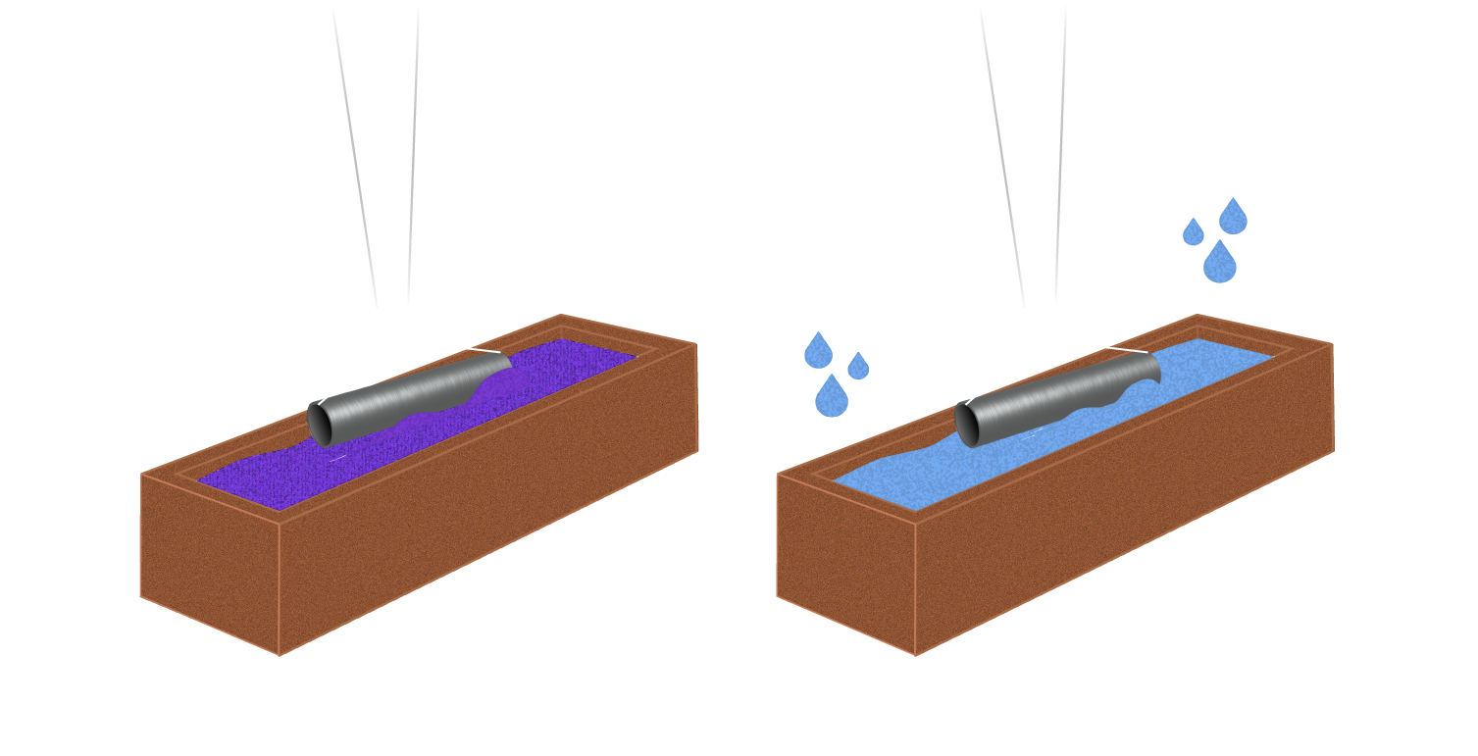
5.
6.
5.
Chromianowane (na bazie polimerowej). Zapewnia doskonałą ochronę przeciwkorozyjną. Zastosowana formuła zapewnia również bardzo dobrą końcową przyczepność farby proszkowej.
Podwójne płukanie (w tym DEMI)
6.
7.
Suszenie
Aplikacja farby proszkowej (malowanie)
Polimeryzacja farby w specjalnym piecu
7.
8.
9.
8.
9.

Slide 10
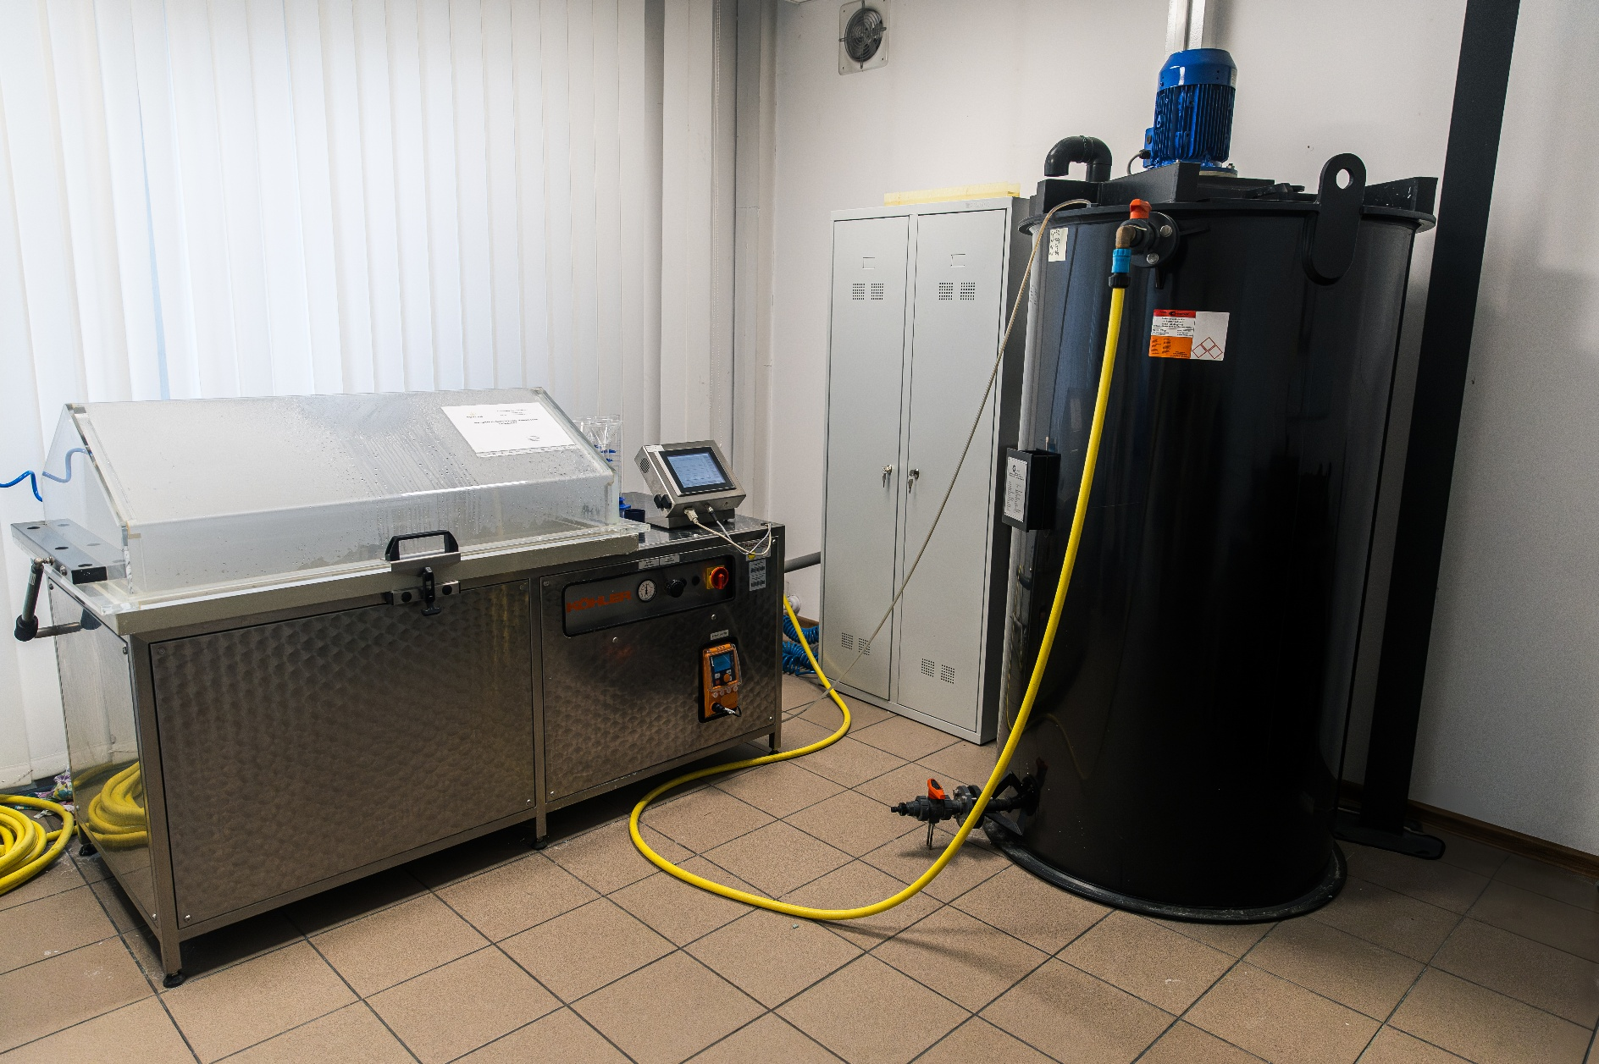
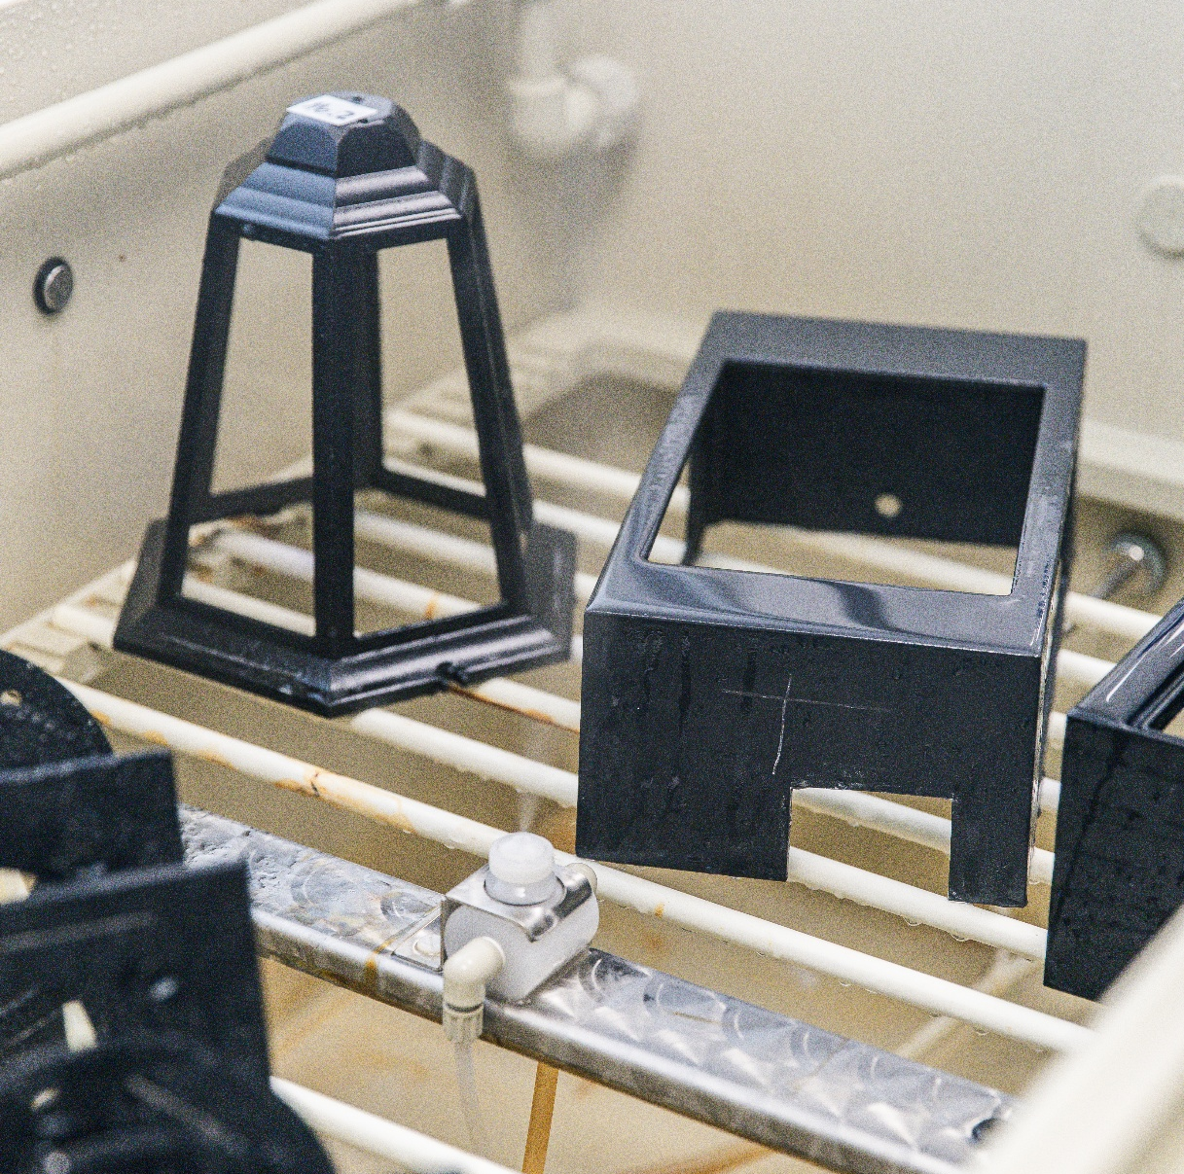
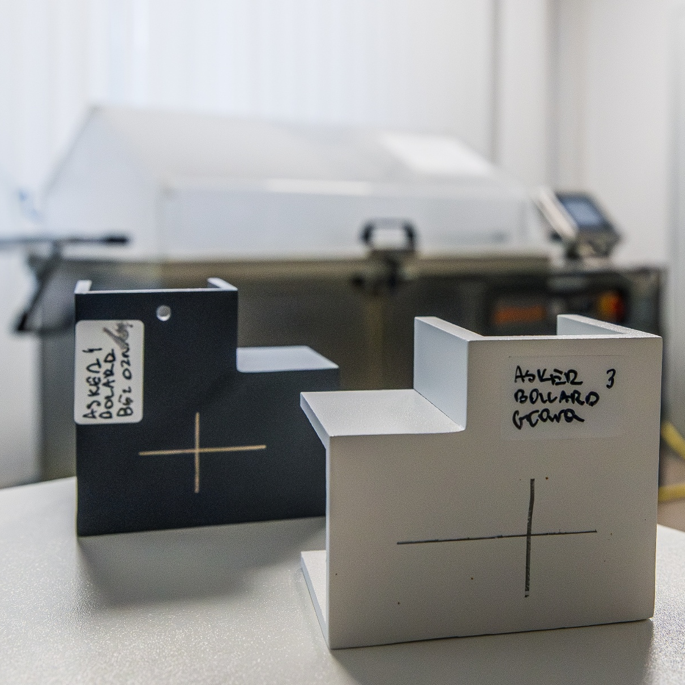
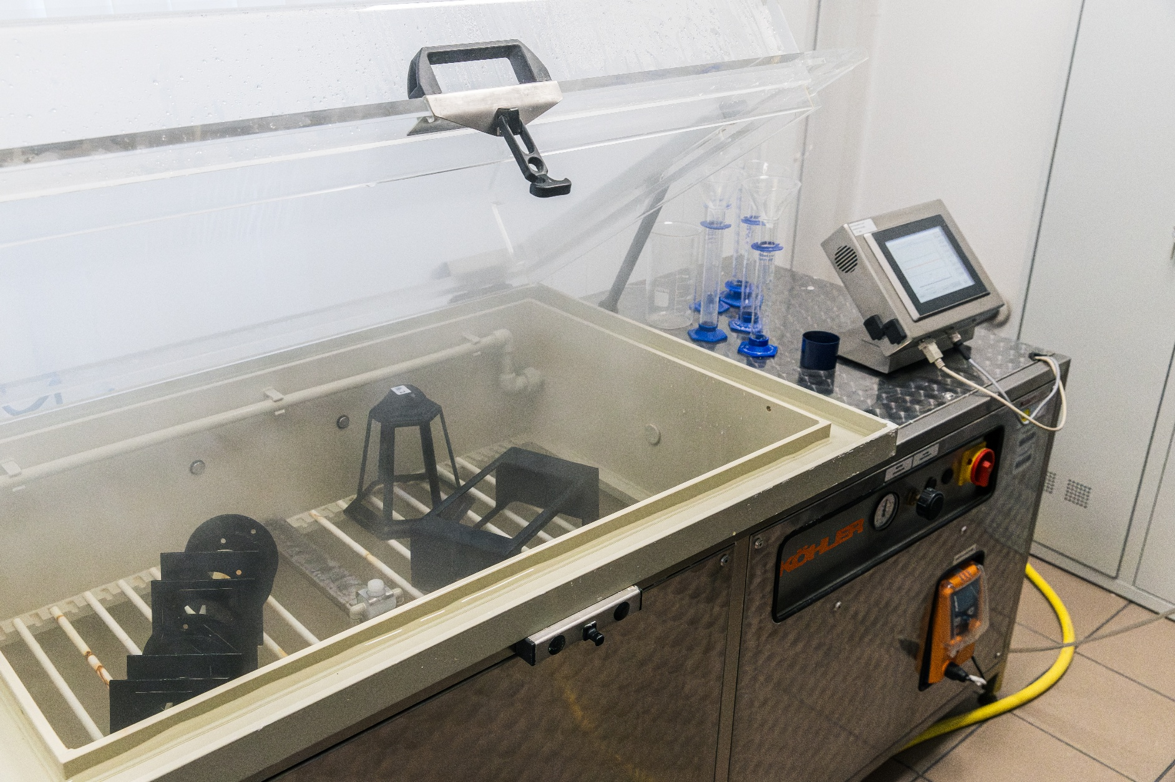
Testowanie
Wszystkie poprzednie działania, wykonywane w ściśle kontrolowanych warunkach, nie byłyby uzasadnione bez ostatecznej walidacji.
Norlys stale kontroluje próbki z produkcji, a także nowo proponowane modyfikacje
i ulepszenia procesów chemicznej obróbki powierzchni w swojej komorze solnej.
Testy te, przeprowadzane zgodnie z normą ISO 9227,
są bardzo dobrym wskaźnikiem realnej odporności na korozję w rzeczywistych warunkach.
.

Slide 11
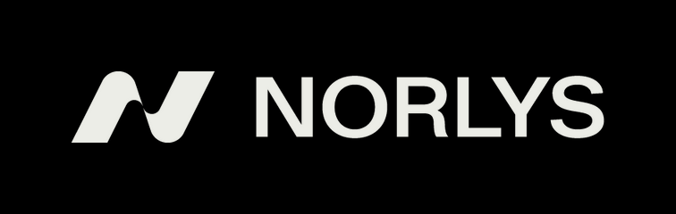
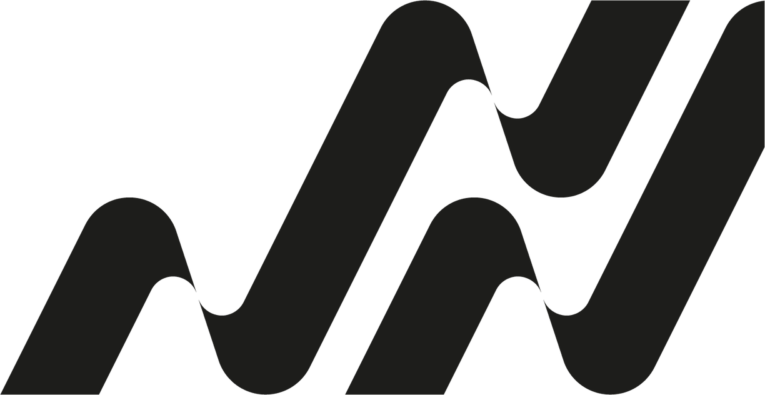
Kontakt
Norlys AS
Hovfaret 4B, NO-0275 Oslo
P.B 1014 Hoff, NO-0218 Oslo – Norway
info@norlys.com

